Slide 1
Programação em Rede

Slide 2
Na aula anterior
Camada física

Slide 3
Na aula de hoje
Camada de acesso ao meio

Slide 4

Relembrando

Slide 5
A camada de acesso ao meio / enlace

Slide 6
A camada de acesso ao meio
A camada de acesso ao meio é chamada dessa maneira pois um dos principais problemas que ela resolve é: como múltiplos agentes podem usar um único meio (um fio, ar, fibra ótica, etc) para se comunicar?

Slide 7
A camada de acesso ao meio
A camada de acesso ao meio é chamada dessa maneira pois um dos principais problemas que ela resolve é: como múltiplos agentes podem usar um único meio (um fio, ar, fibra ótica, etc) para se comunicar?
R: Existem várias abordagens para essa finalidade, sendo cada uma um protocolo diferente

Slide 8
Abordagem 1
A primeira abordagem é simplesmente evitar o problema usando meios distintos. Cada par de hosts usa seu próprio meio de comunicação. Isso é mais fácil de fazer em meios guiados mas é possível fazer até em meios não guiados usando frequências diferentes

Slide 9
Colisão
Quando múltiplos agentes enviam uma mensagem em um mesmo meio chamamos isso de colisão
Existem várias abordagens, que podemos chamar de otimistas pois elas pressupõe que na maior parte das vezes não haverá colisão. A ênfase aqui é em detectar quando houver a colisão e enviar de novo a mensagem

Slide 10
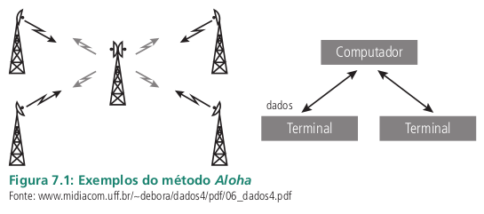
Protocolo Aloha
Tem esse nome pois foram desenvolvidos para uma rede de radiodifusão usada no Havaí.
Abordagem: Existe um caminho de ida e um único caminho de volta.
Emissor A transmite e aguarda confirmação do recebimento no caminho de volta. Se receber então a mensagem chegou no destino com sucesso. Caso contrário manda novamente.

Slide 11
Protocolo CSMA
CSMA significa Carrier Sense Multiple Acess.
A idéia é que antes de transmitir o emissor “ouve” para ver se existe alguém transmitindo. Se ninguém estiver usando o meio ocorre o envio.
Se dois transmitirem ao mesmo tempo, cada um gera um número aleatório e começa a contar a partir desse número. Quem chegar a zero primeiro transmite.

Slide 12
CSMA/CD
Variação do CSMA onde CD significa collision detection.
A idéia é que ao mesmo tempo que se transmite, se escuta o meio então colisões são detectadas instantâneamente
Se houver colisão o tratamento é semelhante ao CSMA

Slide 13
CSMA/CA
CA significa collision avoidance
A idéia é começar operando com o CSMA normal. A partir do momento em que qualquer emissor transmite as estações dividem o meio de acordo com slots de tempo. Se uma estação não quiser transmitir ela passa a vez. Se ninguém quiser transmitir a rede retorna ao CSMA normal

Slide 14
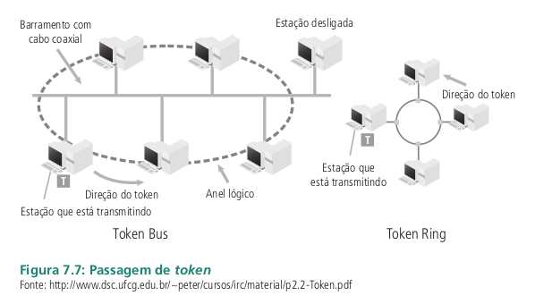
Uso de Token
Antes de transmitir o emissor tem que estar de posse de algo, chamado de token

Slide 15
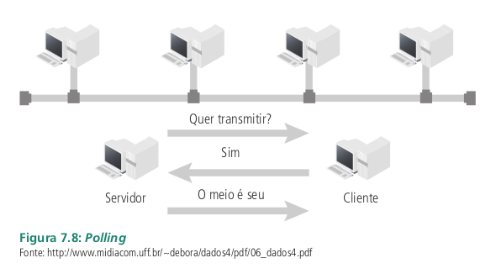
Polling
Um controlador pergunta, um de cada vez, aos participantes da rede se eles querem transmitir. Caso queiram são autorizados. Caso não o controlador passa a vez.

Slide 16
Divisão por slot
Cada emissor recebe um slot (pode ser de tempo) e aí pode usar ou não o seu slot para transmitir, se desejar

Slide 17
Outros problemas
A camada de acesso ao meio/enlace também é responsável por lidar com
  Multiplexação (quando todos querem transmitir)
  Controle de fluxo (quando emissor e receptor tem velocidades diferentes)
  Controle de erros

Slide 18
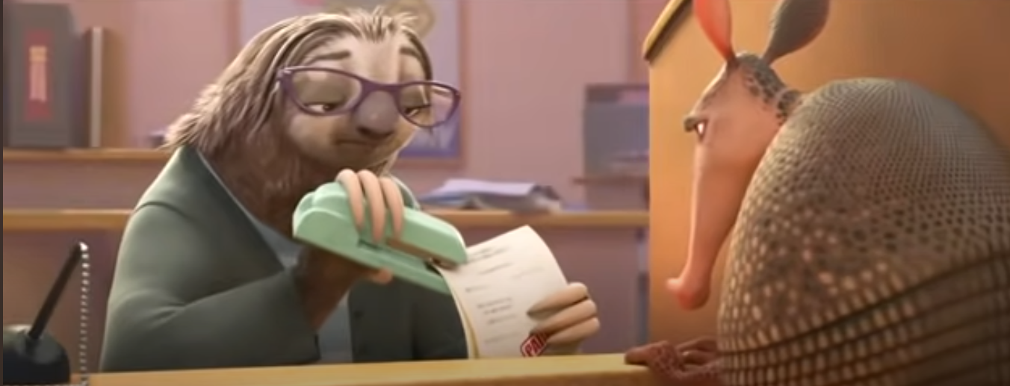
Controle de fluxo
https://www.youtube.com/watch?v=i8a7ctz-QbI
O mais lento determina a velocidade :\

Slide 19
Controle de erros
Outro problema importante tratado na camada é o controle de erros
  Geralmente quando ocorre um erro no envio, e os dados chegaram corrompidos, é necessário enviar de novo. Mas como detectar o erro?
  Uma das técnicas mais utilizadas é chamada de “controle de paridade” ou simplesmente “paridade”

Slide 20
Controle de paridade
A idéia é contar quantos bits existem em uma sequência e gerar um bit a partir dessa contagem
Existem dois padrões
  Paridade par: o total de bits sempre tem que ser par
  Paridade ímpar: o total de bits sempre tem que ser ímpar

Slide 21
Exemplo de paridade par
Sequência original: 0000110
  2 dígitos ‘1’. 2 é par. Não é preciso adicionar nenhum 1. Logo o bit de paridade é 0.
  Sequência enviada: 0000110 0
Sequência original: 1010100
  3 dígitos ‘1’. 3 é ímpar. É preciso adicionar mais um ‘1’ para a quantidade seja par. Bit de paridade → 1
  Sequência enviada 1010100 1

Slide 22
Exemplo de paridade ímpar
Sequência original: 1000110
  3 dígitos ‘1’. 3 é ímpar. Não é preciso adicionar nenhum 1. Logo o bit de paridade é 0.
  Sequência enviada: 1000110 0
Sequência original: 1011100
  4 dígitos ‘1’. 4 é par. É preciso adicionar mais um ‘1’ para a quantidade ser ímpar. Bit de paridade → 1
  Sequência enviada 1011100 1

Slide 23
E se o problema de transmissão ocorrer no bit de paridade?
Exemplo: considerando paridade par
Dados: 0011000
Bit de paridade: 0
Enviado: 0011000 0
Recebido: 0011000 1
Como saber se o problema foi no bit de paridade ou nos dados?

Slide 24
E se o problema de transmissão ocorrer no bit de paridade?
Como saber se o problema foi no bit de paridade ou nos dados?
R: Adicionando mais um bit de paridade!
(Poderíamos repetir isso infinitamente mas geralmente um ou dois bits são bons o suficiente. Com mais erros do que isso deve-se procurar outras soluções)

Slide 25
Esse mecanismo de gerar um número a partir de outro não é exclusivo da transmissão de dados
Os dois últimos dígitos do CPF também são calculados! (Só que o algoritmo é um pouco mais complexo)
Procure no google por “cálculo de dígito do cpf”
  Desafio: faça um programa que dado os 9 dígitos do cpf calcule os dois últimos dígitos

Slide 26
Referências
Conteúdo
  Amaral et al. Redes de Computadores I – Aula 7. Disponível em: https://proedu.rnp.br/handle/123456789/623
  https://pt.wikipedia.org/wiki/Paridade_(telecomunica%C3%A7%C3%B5es)
Imagens (exceto slides 4 e 18)
  Amaral et al. Redes de Computadores I – Aula 7. Disponível em: https://proedu.rnp.br/handle/123456789/623

